Slide 1
리눅스
리눅스 프로그래밍 7강
데이터융합SW과
주나현

Slide 2
리눅스
실습하기

Slide 3
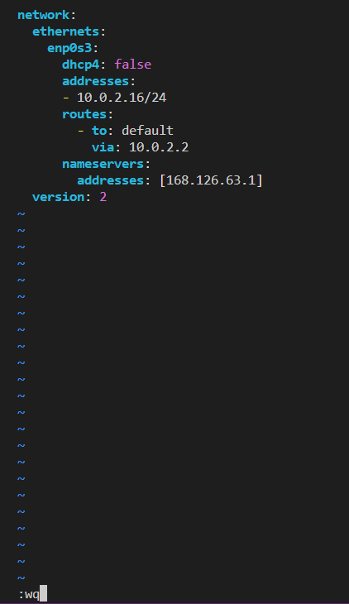
실습1
/etc/netplan/00-installer-config.yaml: netplan이라는 네트워크 설정 도구를 이용하여 네트워크 설정 파일을 저장하는 위치로, sudo vi ∙/etc/netplan/00-installer-config.yaml 명령어를 실행하면 해당 파일을 열어서 수정할 수 있습니다. 수정 후 저장하면 변경된 네트워크 설정이 적용됩니다. 이를 통해 IP 주소, 라우팅 등의 네트워크 설정을 변경할 수 있습니다.

Slide 4
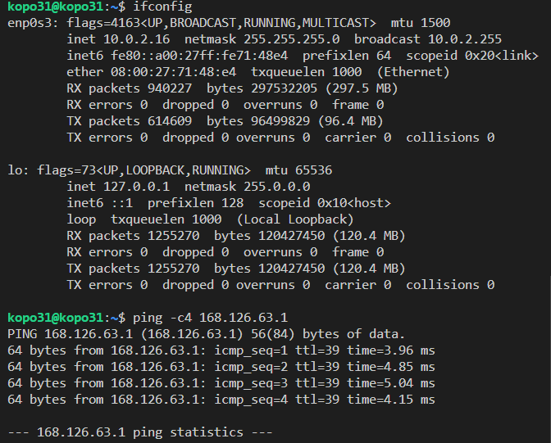
실습1
netplan apply명령어로 네트워크 설정을 적용한 뒤, ifconfig 명령어를 실행하면 현재 시스템에 설치된 네트워크 인터페이스에 대한 정보를 보여준다. ping -c4 168.126.63.1 명령어는 168.126.63.1 주소로 4개의 ping 패킷을 보내는 명령어입니다. 이 명령어를 실행하면 해당 IP 주소로 ping 패킷을 보내서, 목적지 호스트가 도달 가능한지 여부를 확인할 수 있습니다.

Slide 5
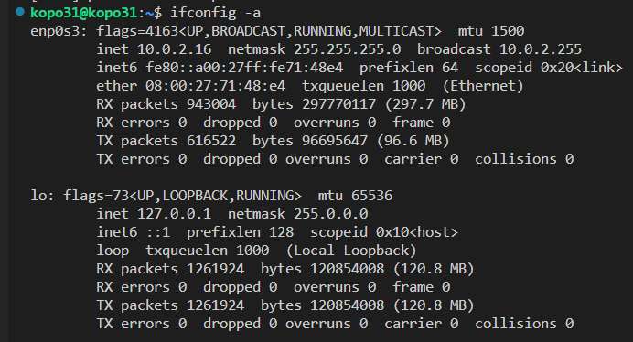
실습2
ifconfig -a 명령어를 실행하면, 시스템에 설치된 모든 네트워크 인터페이스의 이름, IP 주소, MAC 주소, 네트워크 마스크, 전송량, 수신량 등의 정보가 출력됩니다. 이 정보를 통해 시스템에 설치된 모든 네트워크 인터페이스의 상태를 확인할 수 있습니다.

Slide 6
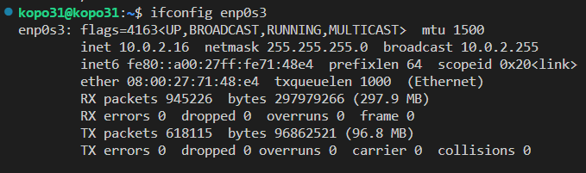
실습2
ifconfig enp0s3 명령어를 실행하면 해당 네트워크 인터페이스의 IP 주소, MAC 주소, 네트워크 마스크, 전송량, 수신량 등의 정보를 확인할 수 있습니다. 이 정보를 통해 해당 네트워크 인터페이스의 상태를 파악할 수 있습니다.

Slide 7

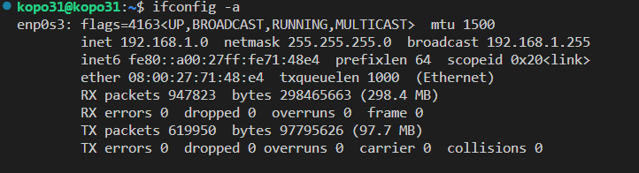
실습2
enp0s3 인터페이스에 192.168.1.10 IP 주소가 할당되고, 255.255.255.0 네트워크 마스크가 설정되며, up 명령어로 인해서 인터페이스가 활성화된다.

Slide 8
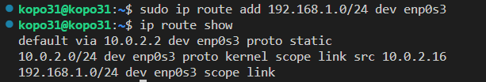
실습2
ip route add 192.168.1.0/24 dev enp0s3는 192.168.1.0/24 대역으로의 패킷 전달을 위해 enp0s3 인터페이스를 사용하도록 라우팅 테이블을 추가하는 명령어다. 추가한다음, 확인하기 위해서 라우팅 테이블을 보여주는 ip route show명령어를 입력하면 추가가 된 것을 알 수 있다.

Slide 9
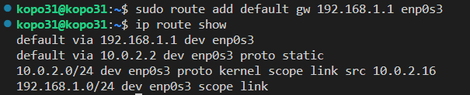
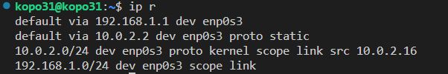
실습2
ip route add 192.168.1.0/24 dev enp0s3는 192.168.1.0/24 대역으로의 패킷 전달을 위해 enp0s3 인터페이스를 사용하도록 라우팅 테이블을 추가하는 명령어이다.

Slide 10
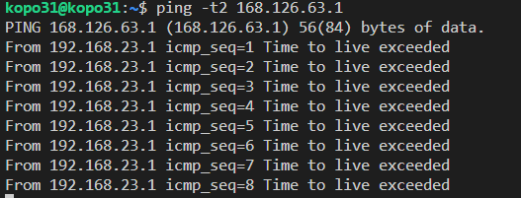
실습2
ping -t2 168.126.63.1 명령어는 주어진 IP 주소로 패킷을 보내어 네트워크 연결을 테스트하는 명령어다.
여기서 -t2 옵션은 패킷 전송에 대한 제한 시간을 2초로 설정하는 옵션이다. 따라서 이 명령어를 실행하면, 168.126.63.1로 2초 간격으로 패킷을 보내어 해당 주소로의 연결 상태를 확인할 수 있다.

Slide 11
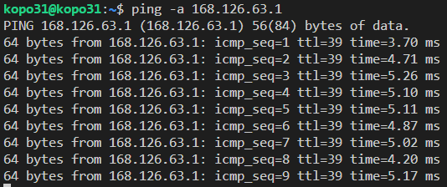
실습2
ping –a명령어는 IP주소를 알아보기 위하여 많이 사용(DNS의 반응 테스트 등)한다.

Slide 12

실습2
ping -c 2 168.126.63.1는 주어진 IP 주소로 패킷을 보내어 네트워크 연결을 테스트하는 명령어이다.
여기서 -c 옵션은 보내는 패킷의 수를 지정하는 옵션으로, 위의 명령어에서는 -c 2를 사용하여 총 2개의 패킷을 보내도록 설정했다.

Slide 13
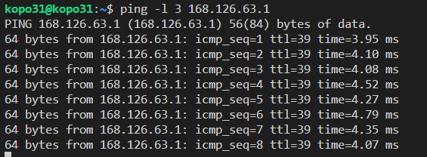
실습2
ping -l 3 168.126.63.1은 168.126.63.1 IP 주소로 3바이트 데이터 패킷을 보내고 응답 시간을 측정하는 데 사용된다.

Slide 14
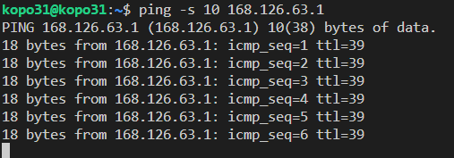
실습2
ping -s 10 192.168.63.1 명령어는 패킷의 크기를 지정하는 옵션인데, 여기서는 패킷 크기를 10바이트로 지정하여 해당 IP 주소로 패킷을 보내는 명령어다.

Slide 15
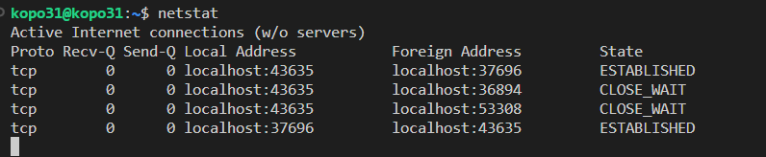
실습2
이 명령어는 현재 활성화된 네트워크 연결, 라우팅 테이블, 네트워크 인터페이스 등과 관련된 정보를 보여줍니다.

Slide 16
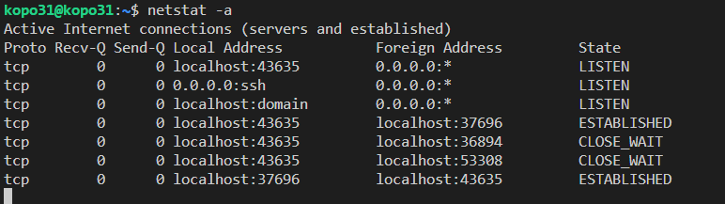
실습2
netstat -a 명령어를 실행하면 현재 서버와 연결되거나 연결될 목록을 프로토콜과 함께
모두 보여줌.
-a 옵션을 주면 연결되었거나 연결을 기다리 는 목록을 모두 보여줌

Slide 17
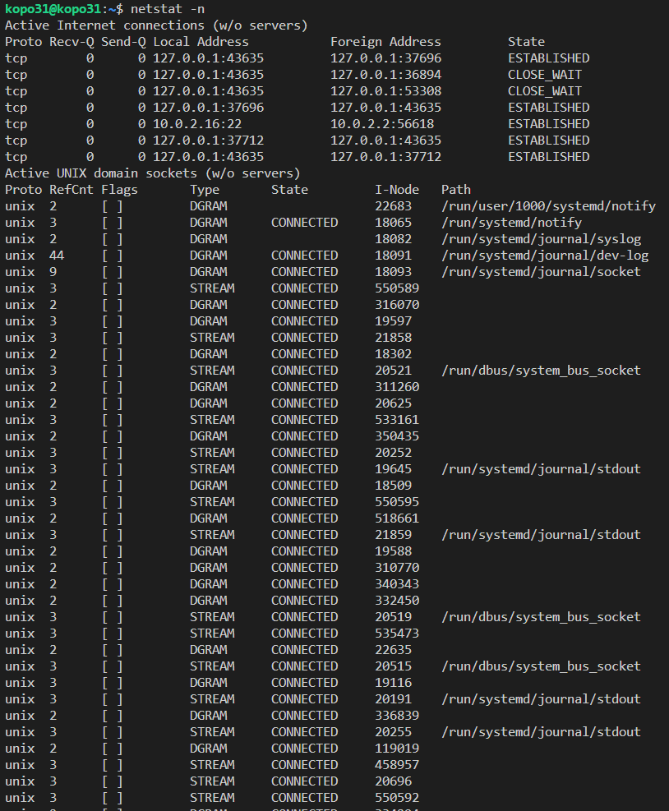
실습2
netstat -a 명령어를 실행하면 통상 연결 목록이 서버이름이 나오는데,
-n 옵션을 주면 서버이름대신 ip주소가 보임

Slide 18
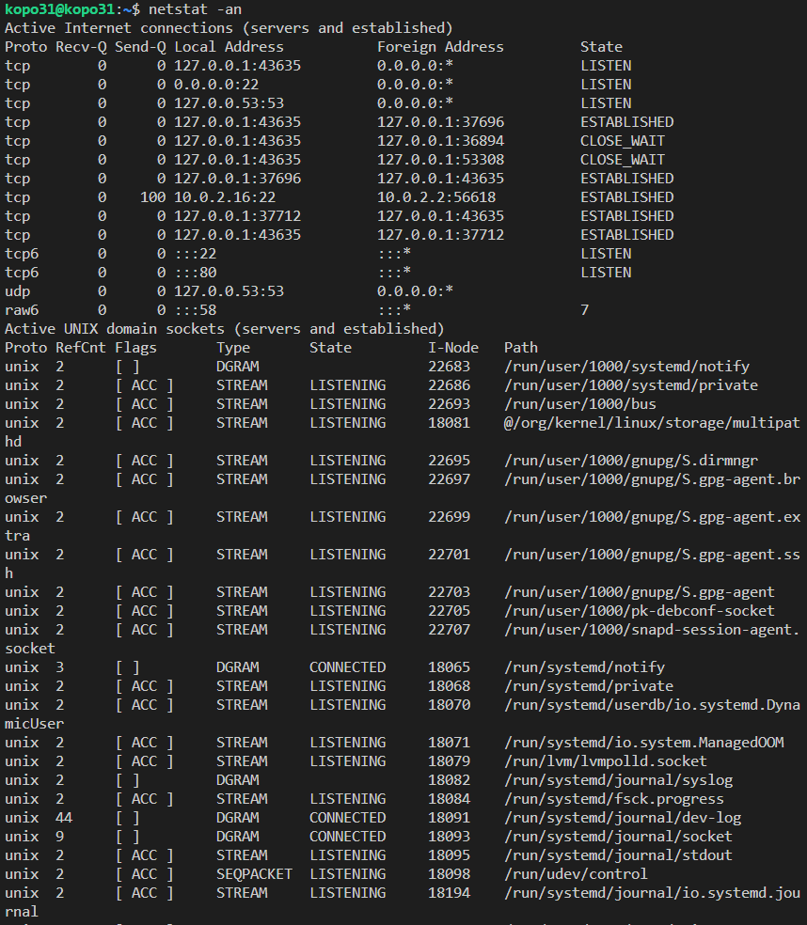
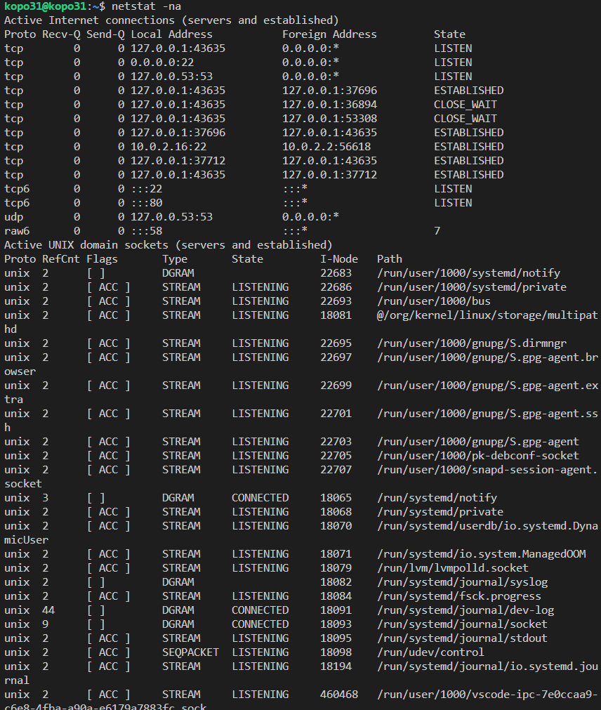
실습2
서버와 연결되었던 혹은 연결을 기다리는 목록을 IP주소로 바꾸어서 보임.

Slide 19
리눅스
필기

Slide 20
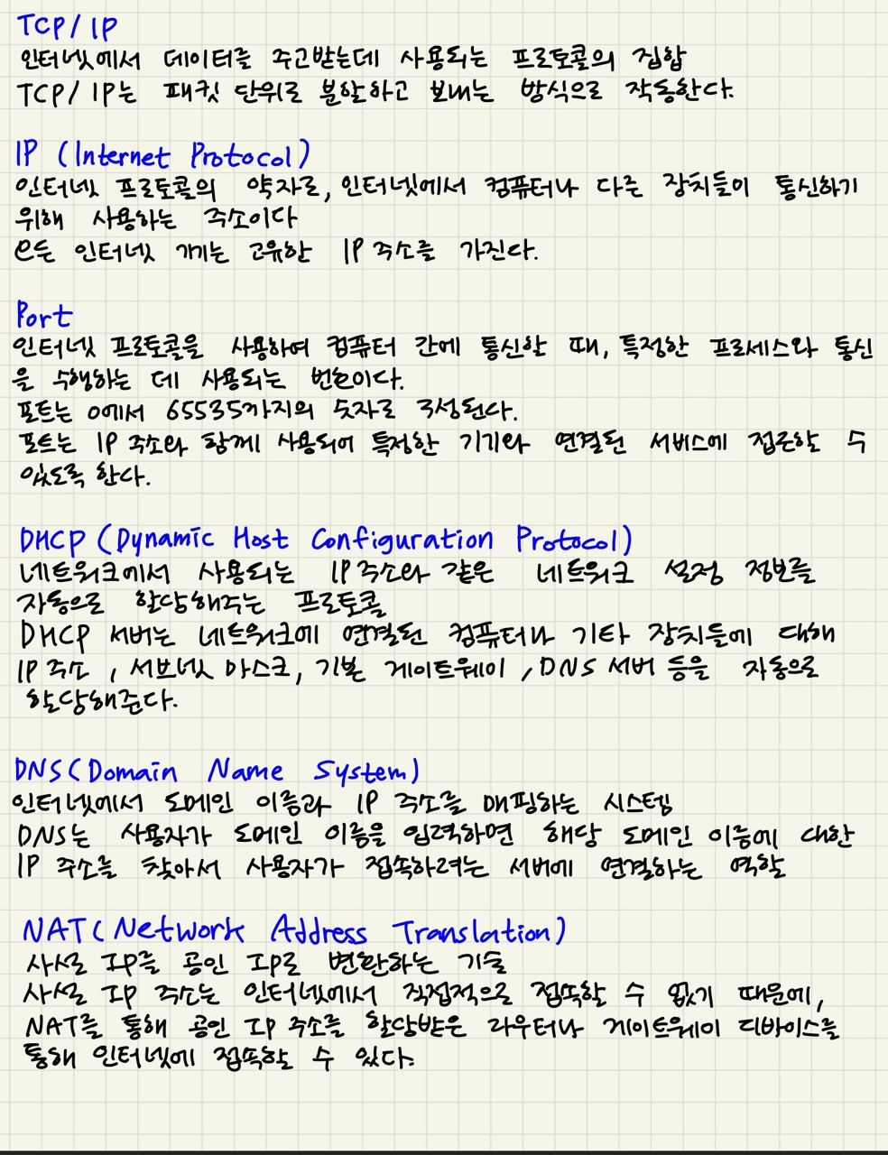
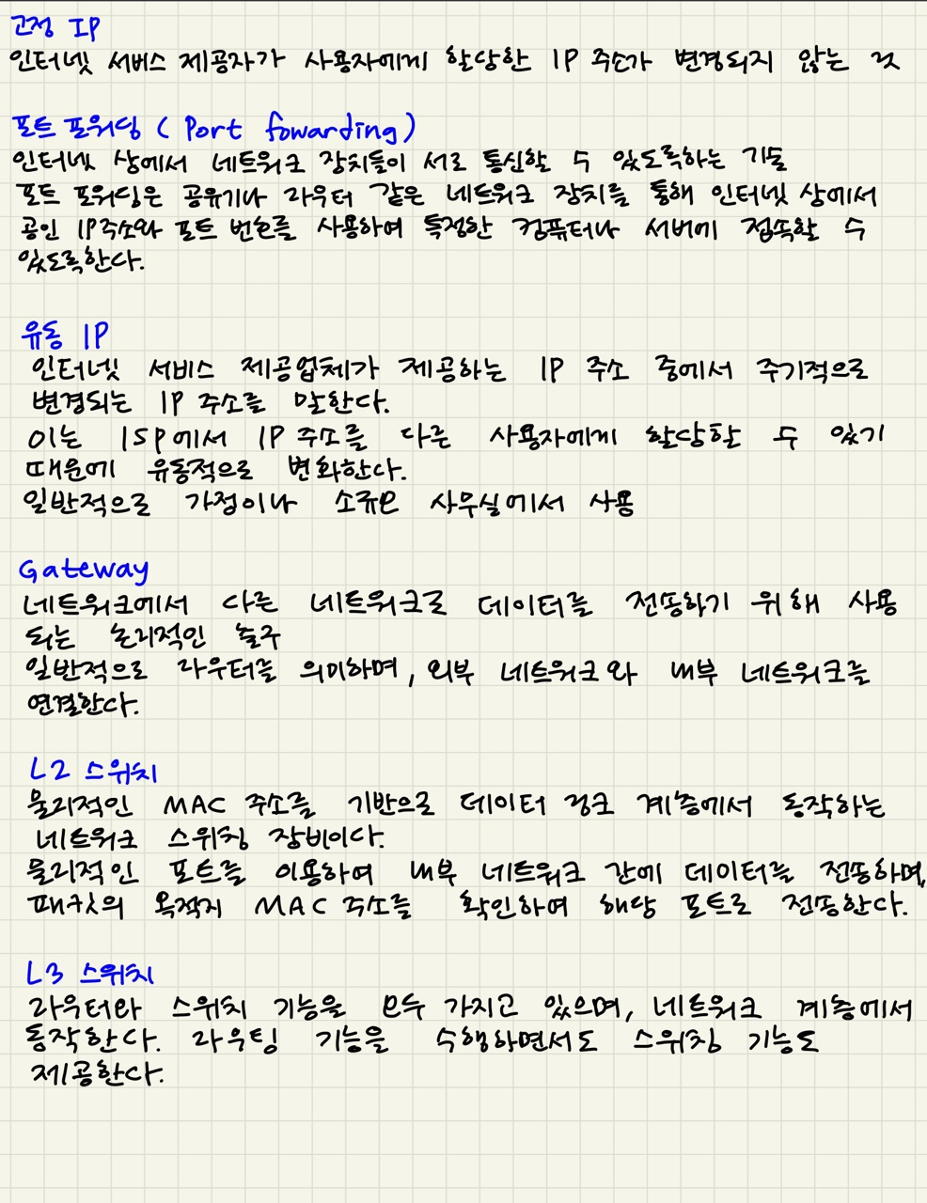
리눅스

Slide 21
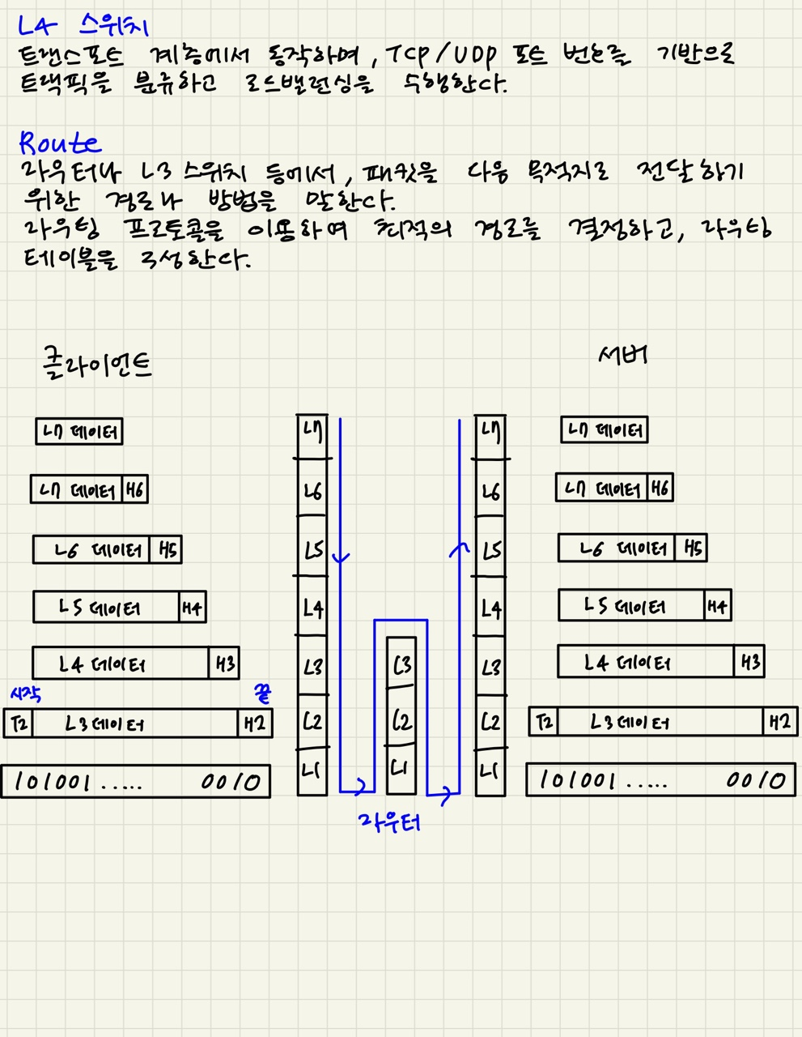

리눅스

